Slide 1

Ketentuan Umum Perlombaan
Dokter Cilik FK UHT 2021

Slide 2
Ketentuan Umum Perlombaan
Peserta lomba adalah individu/ 1 orang.
Peserta merupakan siswa/i aktif SD/MI/sederajat kelas 4,5,6 se-Jawa Timur.
Peserta wajib menyediakan laptop dengan browser Google Chrome dengan kondisi baterai yang penuh dan memadai.
Peserta wajib menggunakan cermin (mirror) minimal berukuran 40 x 40 cm di depan kamera memperlihatkan layar laptop, tangan, keyboard dan setengah badan peserta seperti contoh yang pada lampiran.
Peserta wajib menyalakan kamera dan microphone, berpakaian seragam sekolah rapi dan berkerah, serta memperlihatkan diri peserta minimal bahu.
Jika peserta mengalami error kamera pada laptop, dapat menggunakan 2 device melalui handphone (HP)/perangkat lain dan menghubungi LO sebelumnya.

Slide 3
Ketentuan Umum Perlombaan
Peserta dilarang menggunakan headset, headphone, earphone dan handsfree kecuali, jika terdapat masalah dengan microphone/sound system dapat menghubungi LO terlebih dahulu maksimal H-2 sebelum hari perlombaan.
Lokasi perlombaan yang digunakan harus ruangan privat dan tertutup (ruangan yang tenang tanpa gangguan, bukan tempat umum). Lokasi ujian harus mempunyai pencahayaan yang cukup memadai.
Peserta menyediakan koneksi internet dan kuota data yang memadai. Konektivitas minimal broadband home dengan WIFI atau koneksi tethering HP dengan sinyal 4G.
Peserta yang left atau off camera selama pengerjaan berlangsung, ditoleransi selama 5 menit dengan alasan koneksi internet dan wajib memberikan bukti screenshot/foto connection lost/error dengan memperlihatkan waktu/jam kepada LO melalui WA.

Slide 4
Ketentuan Umum Perlombaan
Peserta yang mengalami kendala dan dirasa mengganggu peserta lain akan dipindahkan ke Breakout Room Zoom khusus dan diberikan toleransi waktu 10 menit dengan alasan gangguan koneksi internet dan peserta wajib memberikan bukti screenshot/foto connection lost/error dengan memperlihatkan waktu/jam kepada LO melalui WA. Jika peserta melebihi waktu toleransi yang diberikan, dan tidak memberikan bukti kepada LO, maka akan diberi sanksi sesuai kebijakan panitia berupa pengurangan poin sesuai babak lomba yang berlangsung.
Peserta tidak diperbolehkan ke toilet atau meninggalkan tempat duduk saat waktu pengerjaan soal berlangsung.
Apabila panitia mengetahui adanya kecurangan, maka akan diberikan peringatan pertama. Apabila peserta tersebut mengulangi kecurangan yang ke dua kalinya, maka akan diberikan peringatan kedua dan poin peserta akan dikurangi dan apabila peserta tersebut mengulangi kecurangan yang ke tiga kalinya, maka peserta tersebut akan di diskualifikasi.
Selama waktu perlombaan akan direkam oleh panitia.
Semua keputusan juri dan panitia tidak dapat diganggu gugat.

Slide 5
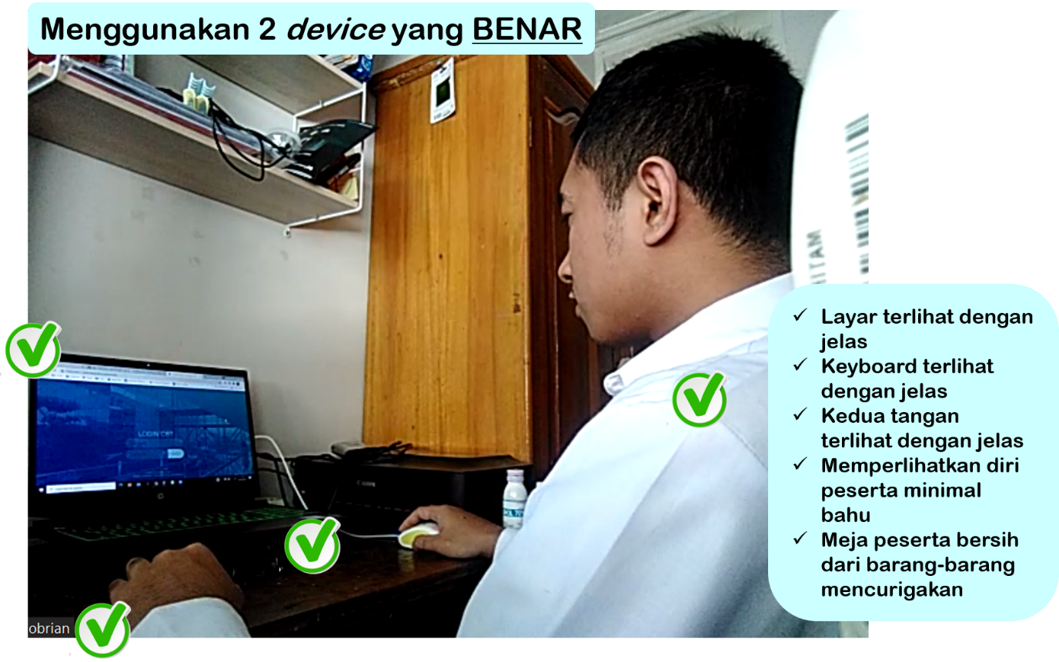
Contoh Posisi dengan 2 Device yang Benar
LAMPIRAN

Slide 6
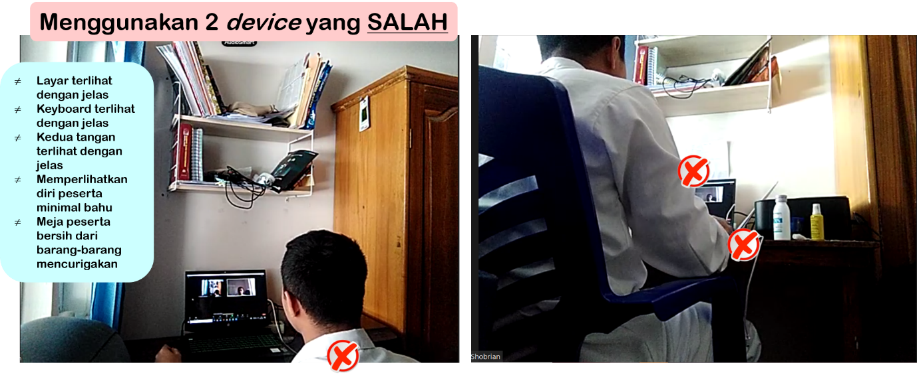
Contoh Posisi dengan 2 Device yang Salah
LAMPIRAN

Slide 7
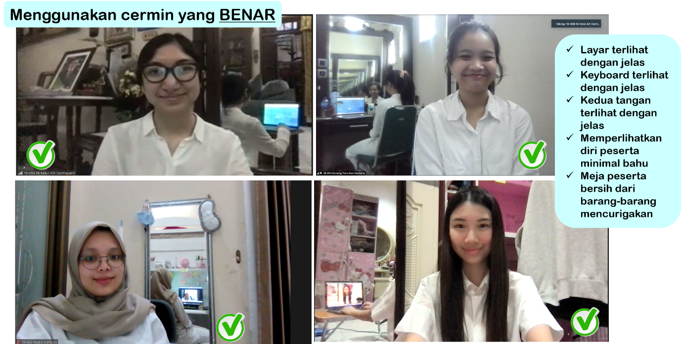
Contoh Posisi dengan Cermin yang Benar
LAMPIRAN

Slide 8
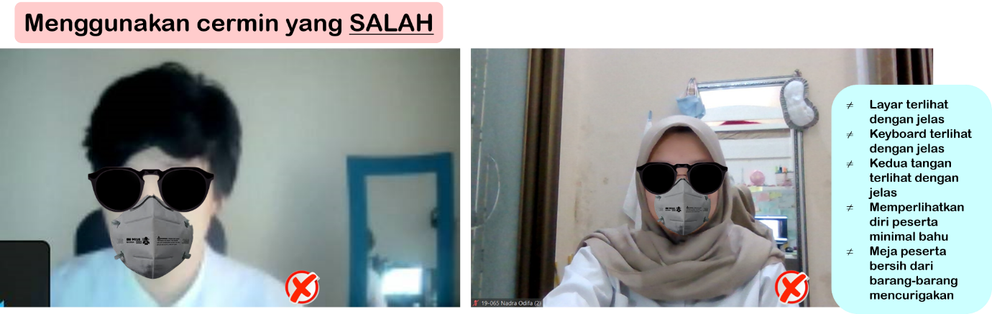
Contoh Posisi dengan Cermin yang Salah
LAMPIRAN

Slide 9
Terima Kasih

